Slide 1
在宅における 終末期･緩和期の作業療法
2019年8月25日
(一社)広島県作業療法士会
学術部 中南部地区研修会
YMCA訪問看護ステーション・ピース
作業療法士 濱西 由希子

Slide 2
本日の内容
１．がんの在宅緩和ケアの特徴
２．末期がんへの理解
３．作業療法士は何ができるか？
４．事例紹介

Slide 3
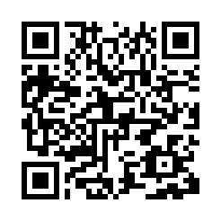
１.がんの在宅緩和ケアの特徴
病院・緩和
ケア病棟
患者サロン
介護保険施設 (ｼｮｰﾄｽﾃｲ)
在宅医
訪問看護師
友人
ｹｱ
マネジャー
ﾎｰﾑﾍﾙﾊﾟｰ
本人
家族
療養通所介護
事業所
歯科医師
歯科衛生士
患者会
近隣の人
ﾎﾞﾗﾝﾃｨｱ
「在宅緩和ケアの手引き」
通所ﾘﾊﾋﾞﾘ
ﾃｰｼｮﾝ事業所
薬剤師
作業療法士
理学療法士
通所介護
事業所
地域包括
支援ｾﾝﾀｰ
広島県緩和ケア支援センター発行
（広島がんネットHPより)

Slide 4
１．がんの在宅緩和ケアの特徴
緩和ケアの定義
緩和ケアとは、生命を脅かす疾患による問題に直面している患者とその家族に対して、疾患の 早期より痛み、身体的問題、心理社会的問題、 スピリチュアルな問題に関してきちんとした評価を行い、それが障害とならないように予防したり、対処したりすることで、ｸｵﾘﾃｨ･ｵﾌﾞ･ﾗｲﾌ(QOL)を 改善するためのアプローチである。
(WHO「緩和ケアの定義」(2002年)より)

Slide 5
１．がんの在宅緩和ケアの特徴
「在宅緩和ケア」とは
在宅緩和ケアとは、自宅、居宅あるいは居宅施設において、医療・福祉・介護期間が連携しながら他職種によるチームケアとして緩和ケアが提供されるシステムである。 それは「住み慣れた地域で人生最期まで自分らしい暮らしを続けることができる仕組み」を創るための「地域包括 ケア」の中核である。このシステムが円滑に運用されるためには、２４時間応需の医療支援と生活支援を含めた在宅医療体制と地域緩和ケアの構築をおいた活動が望まれる。
(「在宅医療テキスト(第3版)」(公財)在宅医療助成勇美記念財団より)

Slide 6
１．がんの在宅緩和ケアの特徴
①がん患者の在宅療養は医療ニーズが高い
がん患者の身体的苦痛の頻度の特徴として、病状が進行した
状態でも、亡くなる数か月前までは痛み以外の苦痛症状は
軽いことが多く、必要に応じて医療用麻薬等により痛みを緩和して
自宅療養することが可能となる。
しかし、亡くなる2か月前頃から急激に様々な苦痛症状が出現し、
全身状態の急激な悪化により終末期の医療ニーズは高くなる。
特に、介護保険対象外の若い末期がん患者の在宅緩和ケアは
今後の重要課題である。
(「広島県地域在宅緩和ケア推進モデル事業 最終報告書」より)

Slide 7
１．がんの在宅緩和ケアの特徴
～AYA世代のがん患者～
・AYA(ｱﾔ)とはAdolescent and Young Adultの略で15歳～30歳前後の思春期・ 若年成人のことで、AYA世代のがんには、小児や成人とは異なった問題や 課題があると言われています。
・AYA世代に発生するがんは、一般的に予後不良とされます。
・AYA世代のがん患者は2万人強で全がん罹患者数の2.5%と言われています。
・AYA世代のがん診療は専門家が少なく最適な治療法が確立していません。
・公費負担制度という観点でもサポートされていないという問題があります。 ・小児がんに対する「小児慢性特定疾患」は18歳未満が対象で、18歳以上に は適用されません。重症な状態となった患者さんに適用される介護保険も 40歳以上が対象となっており、AYA世代に発生するがんの経済的負担が問題 となっています。
(国立がんセンターHPより)

Slide 8
～AYA世代のがん患者～
AYA世代のがん患者が抱える問題
(日本経済新聞「思春期＆若年成人[AYA世代]がん入院の孤立防げ」より)
Notes:
小児期と成人期の間にあたるAYA世代の患者さんは、さまざまな問題を抱えています。例えば、病気の治療が生殖機能に及ぼす影響や晩期合併症、通勤や通学に及ぼす影響、思春期という多感な時期に病気に罹患することによるさまざまな精神的ストレス、将来への不安などです。

Slide 9
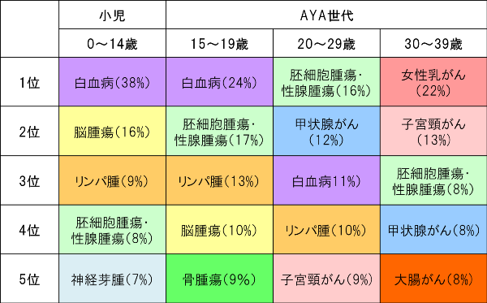
～AYA世代のがん患者～
AYA世代のがん種の内訳
(国立がん研究センターがん登録サービス「がん登録・統計」より)

Slide 10
～AYA世代の在宅がん患者を支える～
～AYA世代のがん患者～
40歳未満の訪問看護の利用は、医師からの訪問 看護指示書により、基本週1〜3回以内、重度の 疾病(末期の悪性腫瘍等)など条件が合えば4回以上、 公的医療保険が利用可能となる。
介護保険は適用されないため、ヘルパーは自費。 介護ベッドや車いす、褥瘡予防のマットレスなどは 自費レンタル。※助成金が使える地域はまだまだ数少ない･･･
ピアサポートや患者会、ボランティアに繋ぐ。
AYA世代の末期がん患者が、最期まで自宅で過ごすためには？
「末期がんでも自宅に帰りたい…！」
患者さんはどこに相談すればいい･･･？

Slide 11
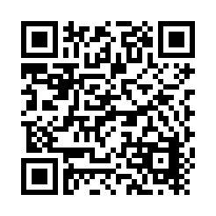
～AYA世代のがん患者～
「がん相談支援センター」とは
「広島県のがん相談支援ｾﾝﾀｰ」
(広島がんネットHPより)
各病院の地域連携室
がんを抱えての在宅療養に不安なら
訪問看護を利用してみましょう！
地域関係者
往診医
訪問看護St. など
在宅療養を
サポートします！

Slide 12
１．がんの在宅緩和ケアの特徴
②がんの在宅緩和ケアはタイムリーな対応が必要
在宅緩和ケアを行う上で地域が抱えている課題について 最も大きな課題は、高齢化･核家族化、家族の介護力低下である。 また、在宅緩和医療･ケアを担うかかりつけ医や、24時間対応 可能な訪問看護ステーションが少ないこともまた課題である。 患者や家族が不安に感じるのは急激な症状悪化等の対応である。
末期がん患者にとって、24時間対応が可能であり、且つ 急激な症状悪化に素早く対応出来る医療体制が整っていることは、 在宅緩和ケアを実現するためには必要不可欠である。
(「広島県地域在宅緩和ケア推進モデル事業 最終報告書」より)

Slide 13
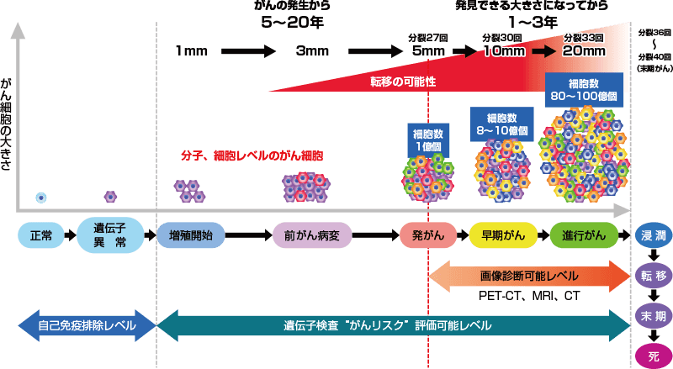
２.末期がんへの理解

Slide 14
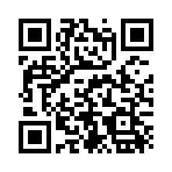
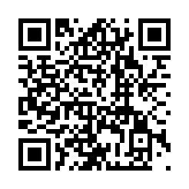
２．末期がんへの理解
～がんへの理解～
がんの基礎知識 | 患者向けパンフレット
それぞれのがんの解説 | がんの冊子
(国立がん研究センター がん情報サービスHPより)

Slide 15
２．末期がんへの理解
①がんがもたらす障害
がんそのものによる障害 | 直接的影響 | 骨転移、脳腫瘍(転移)による運動麻痺･高次脳機能障害など、 脊髄･脊椎腫瘍(転移)による四肢麻痺や対麻痺など 腫瘍の直接浸潤による神経障害(腕神経叢麻痺、腰仙部神経叢麻痺、神経根症など)、疼痛
 | 間接的影響 | 癌性末梢神経炎(運動性･感覚性･多発性末梢神経炎) 悪性腫瘍随伴症候群(小脳性運動失調、筋炎に伴う筋力低下)
治療過程の障害 | 全身性の機能低下、廃用症候群、化学･放射線療法、造血幹細胞移植
手 術 | 骨･軟部腫瘍術後(患肢温存術後、四肢切断術後) 乳癌･頭頚部術後の肩関節拘縮 乳癌･子宮癌手術(腋窩･骨盤内･リンパ節郭清)後のリンパ浮腫 頭頚部癌術後の嚥下･構音障害、発声障害 開胸･開腹術後の呼吸器合併症
化学療法 | 末梢神経障害など
放射線療法 | 横断性脊髄炎、腕神経叢麻痺、嚥下障害など
(辻哲也「現代リハビリテーション医学第2版」金原出版 より)
Notes:
・骨転移：病的骨折とそれに伴う神経麻痺を生じさせる。十分なリスク管理が必要！骨転移率の高い肺がん・乳がん・前立腺がんに関しては骨転移の有無を確認！疼痛の有無！溶骨性変化の有無！骨シンチグラム集積(骨転移の詳細検査：骨造成の有無)！
・脳腫瘍片麻痺：高次脳機能障害の出現頻度が高い。注意障害は転倒ﾘｽｸ高い。危険の予測認知の低下。半側視空間無視。終末期には頭蓋内圧の亢進や播種により意識レベル低下、ADL介助量の増加。
実際のアプローチは脳血管障害のリハビリに準じるが、脳腫瘍の場合は症状が変動するため機能予後に関して十分な情報収集を行う必要がある。利き手が障害されている場合は利き手交換を積極的に行うか、代償的アプローチを実施。
・脊髄腫瘍四肢麻痺・対麻痺：脊髄が圧迫されると四肢麻痺、胸・腰髄が圧迫されると対麻痺を生じる。脊髄腫瘍や圧迫性脊髄損傷の場合も患部を動かすことが麻痺の増悪を引き起こす！放射線？患部固定(装具)？。体幹にコルセットしている場合には靴・靴下の着脱が不便なことが多く、ソックスエイドなどの紹介を行う。放射線治療中はベッド上でギャッジアップも制限されているため食事の工夫が必要。
・腕神経叢麻痺：腋窩や鎖骨リンパ節の腫大、局所の腫瘍の浸潤による圧排や放射線治療の影響などにより腕神経叢麻痺を生じると上肢単麻痺を生じる。ADLについては片麻痺上肢に対するアプローチに準ずる。上肢浮腫を生じることが多く、亜脱臼のリスクもあるので麻痺側が下垂しない様アームスリングを指導。
・廃用性症候群：体力消耗患者である。日内ADLの急激な変動あり。過度な疲労を生じさせないためのADLや住環境の工夫が必要。
・浮腫：浮腫進行し皮膚が線維化起こし硬くなるとROM制限、重量増加による動作困難、ADL困難感。圧迫や加圧ストッキングの着用。
・抗がん剤の副作用による知覚障害：抗がん剤の毒性による末梢神経障害。投与後３週間程度で足底部もしくは手指のしびれ感として出現することが多い。治療終了後数か月～数年で消失もしくは経過するが、化学療法が長く続いた場合は症状が持続。四肢末梢の循環を良くし、軽い運動を促す。知覚過敏に対しては脱感作。

Slide 16
２．末期がんへの理解
②がんに付随する症状
・痛み ・疲労･倦怠感･嘔気･便秘 ・感染症との闘い ・しびれやうずき ・皮膚の感受性↑ ・骨・関節の異常 ・筋力低下 ・リンパ浮腫 ・記憶や思考のトラブル ・性機能の問題 ・二次がん | ・精神的･ｽﾋﾟﾘﾁｭｱﾙの痛み ・生命予後 ・仕事･学校の問題 ・愛する人･友人･同僚との関係 ・自尊心の喪失 ・ボディイメージの変化 ・健康･生命保険 ・金融･経済的問題
(木村浩彰「がん患者のリハビリテーション」講演資料より)

Slide 17
２．末期がんへの理解
③末期がん患者の主要な身体症状の頻度
・全身倦怠感･･･97.9％ ・食欲不振･･･94.7％ ・痛み･･･76.7％ ・便秘･･･75.2％ ・不眠･･･63.1％ ・呼吸困難･･･51.9％ ・悪心･嘔吐･･･46.1％ ・混乱･･･31.6％ | ・死前喘鳴･･･25.2％ ・腹水･･･24.3％ ・胸水･･･23.8％ ・不穏･･･17.5％ ・腸閉塞･･･16.0％ ・黄疸･･･16.0％ ・吐血･下血･･･6.8％ ・嚥下困難･･･5.8％
(辻哲也「がんのリハビリテーションマニュアル」医学書院より)

Slide 18
２．末期がんへの理解
④末期がん患者のﾘﾊﾋﾞﾘﾃｰｼｮﾝの内容
生命予後が、月単位(6～1か月)
ADL･基本動作･歩行の 安全性の確立、能力向上 | 残存能力＋福祉機器(車椅子･杖･手すり･自助具)の活用 動作のコツの習得
廃用症候群の予防･改善 | 廃用による四肢筋力低下および関節拘縮の維持･改善
浮腫の改善 | 圧迫，リンパドレナージ、生活指導
安全な栄養摂取の手段の確立 | 摂食・嚥下面のアプローチ(代償手段主体)
在宅における準備 | 自宅内の環境評価とｱﾄﾞﾊﾞｲｽ、ｾﾙﾌｹｱの習得、家族指導
生命予後が、週・日単位(1か月以内)
疼痛緩和 | 物理療法(温熱,冷却,ﾚｰｻﾞｰ､TENSなど)の活用 ﾎﾟｼﾞｼｮﾆﾝｸﾞ、ﾘﾗｸｾﾞｰｼｮﾝ、福祉用具、自助具、環境整備
浮腫による症状緩和 | ﾘﾝﾊﾟﾄﾞﾚﾅｰｼﾞ主体、ｿﾌﾄな圧迫筒状包帯(tg-grip/soft等)
呼吸困難感の緩和 | 呼吸法、呼吸介助、ﾘﾗｸｾﾞｰｼｮﾝ、ﾎﾟｼﾞｼｮﾆﾝｸﾞ
心理支持 | ｱｸﾃｨﾋﾞﾃｨ、日常会話や訪室そのもの
(辻哲也「がんのリハビリテーション」メヂカルフレンド社より)
Notes:
Ｔｇグリップ

Slide 19
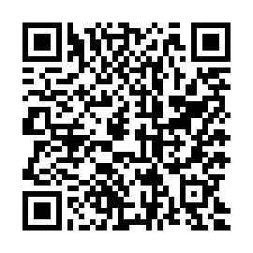
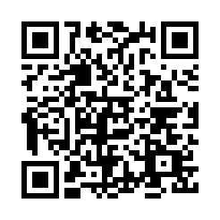
２．末期がんへの理解
がんのリハビリテーション
専門職向け | 患者向け
がんのリハビリテーション ガイドライン | がんの療養と リハビリテーション
((公社)日本リハビリテーション医学会(金原出版)より)
(国立がん研究センター がん情報サービスHPより)

Slide 20
２．末期がんへの理解
末期がんの症状緩和自体が目的になって
いませんか…？
最期までその人らしく
生き抜くために･･･
作業療法士だからこそできる
サポートとは･･･？

Slide 21
３.作業療法士は何ができるか
作業療法の定義
作業療法は、人々の健康と幸福を促進するために、医療、保健、福祉、教育、職業などの領域で行われる、作業に焦点を当てた治療、指導、援助である。“作業”とは 、対象となる人々にとって 目的や価値を持つ生活行為を指す。
(日本作業療法士協会 改定された「作業療法の定義」2018 より)

Slide 22
「末期がん患者に対する作業療法士の関わり」
３作業療法士は何ができるか？
患者とその家族を知るための関わり | 患者の状態やADL能力を知る/患者の個人因子･環境因子を知る/ 患者の希望を引き出す
自己のイメージ向上の支援 | コントロール感向上の支援/自己効力感向上の支援/ 自己価値観向上の支援/失敗体験･喪失感を回避する対応
安全で安心な生活の支援 | 身体的苦痛軽減の直接的援助/安全で苦痛のない生活方法を提案/ 状態変化への対応/ADL訓練･機能訓練/心理的苦痛軽減のための対応/ 患者･家族への関わりの継続
余暇・役割・社会的活動の遂行支援 | 余暇活動の提供と支援/役割や生活習慣を取り戻す援助/ 生活範囲拡大と社会的交流の促進
人生の肯定的振り返りの支援 | 自己表現･自分らしさの表出を助ける/ライフレビューの支援
医療職との協働を促す | 他職種との協力態勢を築く/患者･家族と医療職との調節役
家族の絆再確認の支援 | 家族としての役割の再確認を促す/患者の思いを家族に伝える援助
安定した家族介護の支援 | 家族に患者の状態に関する情報提供/家族への介護方法の指導と保障/ 家族の介護負担軽減を図る/家族に自己役割への理解を促す
グリーフケア | 患者との思い出を振り返る支援/ 家族が介護者としての自己を認める援助
三木恵美ら「末期がん患者に対する作業療法士の関わり」作業療法 .2011）
Notes:
OTの語りの内容を質的に分析。
末期がん患者に対するOTの関りの全体像を明らかにし、それらを体系的に分類するための研究

Slide 23
３作業療法士は何ができるか？
これまでに報告されている末期がん患者への作業療法アプローチ例
セルフケア | □ 出来るだけエネルギーを使わないADL方法の指導 □ 安全で苦痛なく生活するための自助具や福祉用具の提供 □ 食事摂取の為のポジショニングと方法の提案 □ 家族･介護者への介護方法の指導と確認 □ 一日の過ごし方とエネルギー配分を患者と相談
役割・仕事 | □ 学校生活継続のための環境調整と教員との情報交換 □ 身体的な負担の少ない家事動作方法の指導 □ 子や孫に主婦としての知識や技術を伝えることを支援 □ やり残した仕事をするための外出･外泊の支援 □ 家族へのプレゼントを作成する支援 □ 患者と家族が一緒に作品を作る機会の提供 □ 自伝制作や回想コラージュを通して人生を振り返る支援
余暇・楽しみ | □ 馴染みのある活動や創作活動の提供と遂行の支援 □ グループ活動や他患と交流する機会を提供 □ 思い出の場所への旅行 □ 外出に向けた環境調整と支援 □ 季節毎のイベントを開催 □ 座位で出来るゲームやスポーツの提供と支援 □ 病棟や病室で出来る園芸や音楽活動の提供と支援 □ 短歌や川柳、絵画などの作品を出展することを支援 □ 患者や家族が作品の展示や個展を開催することを支援 □ 患者と家族が二人で散歩や外出することを支援
休養・休息 | □ 安楽姿勢のためのポジショニング指導 □ 除圧マットレスやクッションの提供 □ 疼痛緩和や快刺激のためのマッサージや他動運動 □ 個室でのリラクゼーション･テクニックの提供と指導
(三木恵美ら. 2011)

Slide 24
４.事例紹介

Slide 25
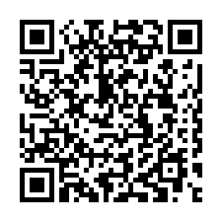
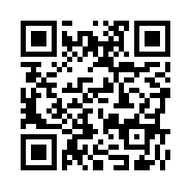
ACP:ｱﾄﾞﾊﾞﾝｽ･ｹｱ･ﾌﾟﾗﾝﾆﾝｸﾞ(人生会議)
専門職向け | 患者向け
自らが望む人生の最終段階における医療・ケア | ACPの手引き･ 私の心づもり
(厚生労働省HPより)
(広島県保健地域対策協議会HP)より)

Slide 26
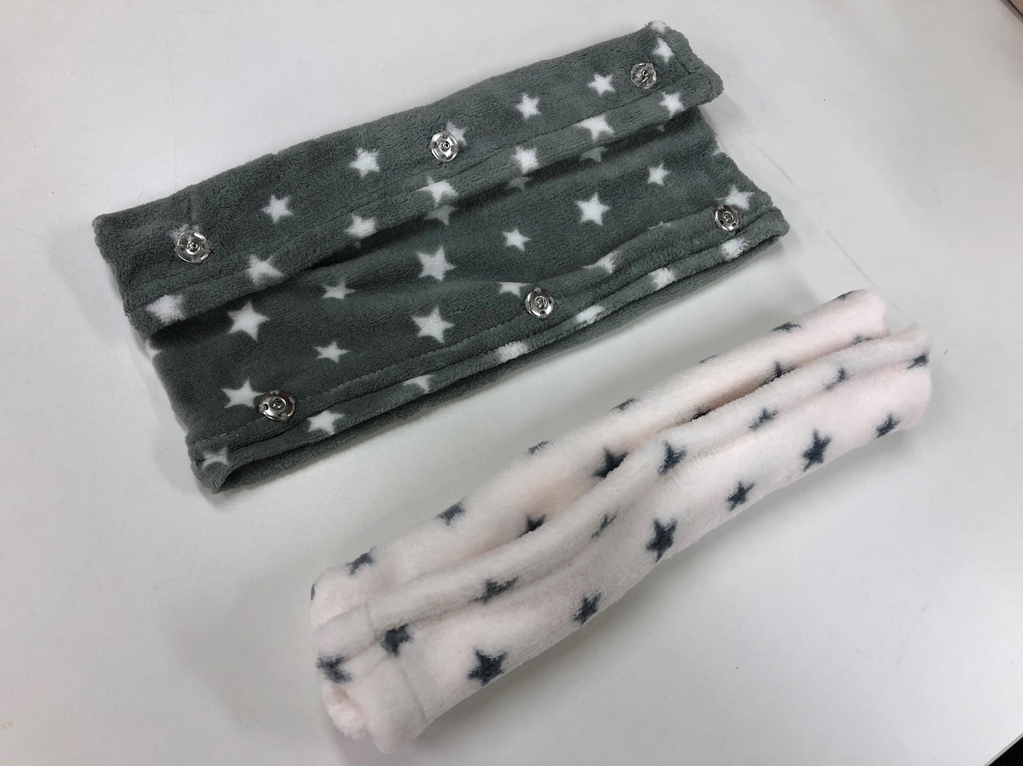
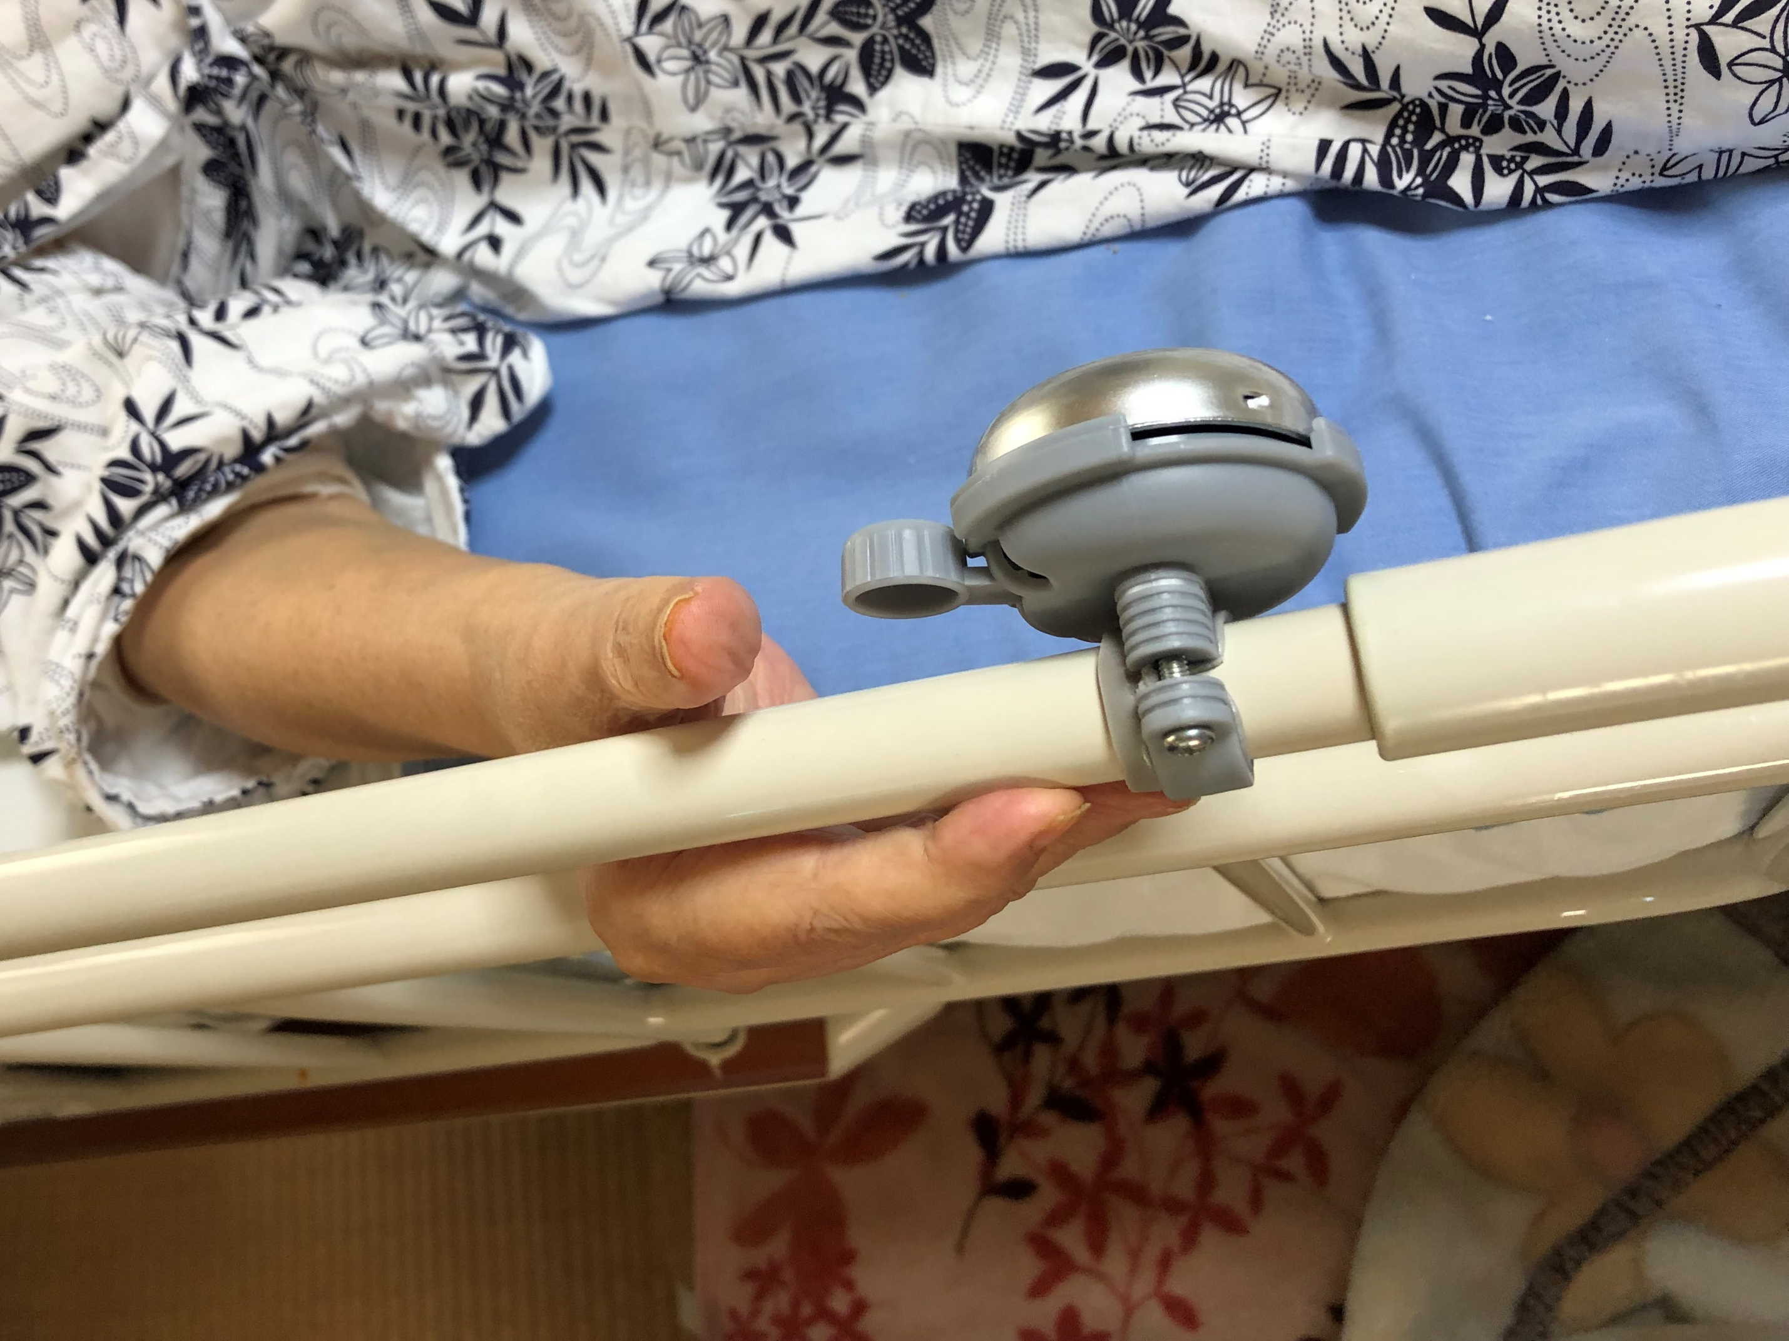
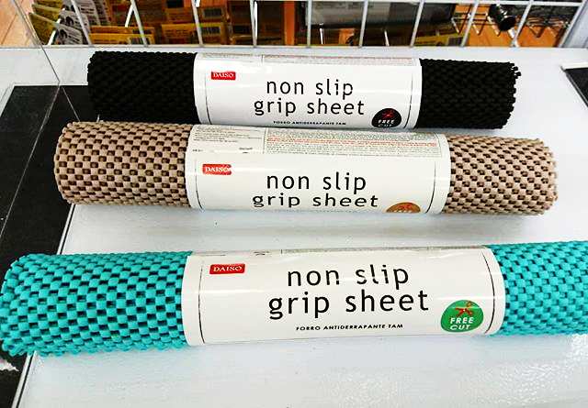
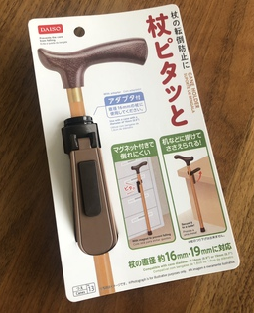
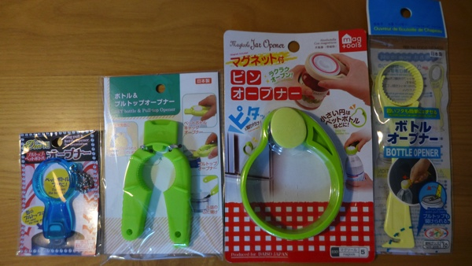
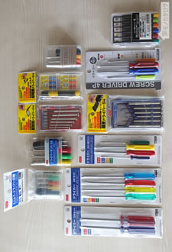
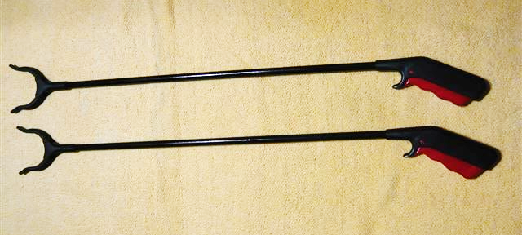
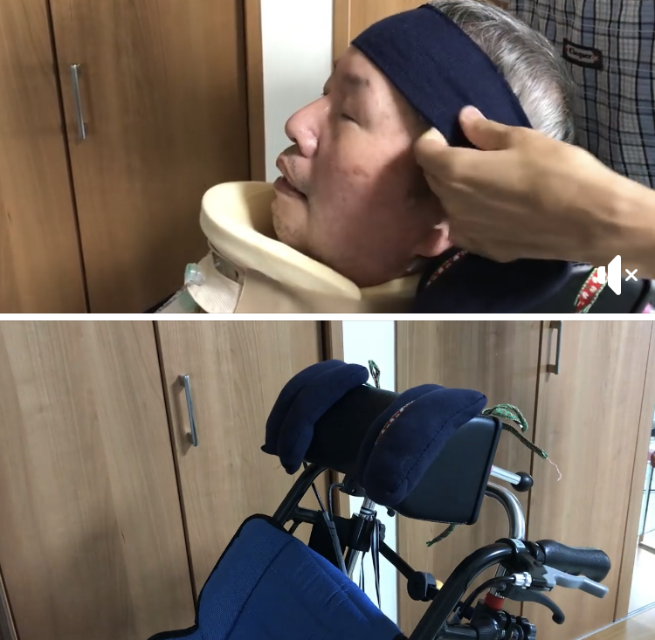
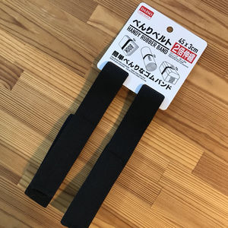
使える！100円均一グッズ！～皆さんは何をどうやって使ってますか？～
ｱｰﾑｽﾘﾝｸﾞｶﾊﾞｰ ﾈｯｸｳｫｰﾏｰ縫ってﾎﾞﾀﾝ付け | 呼び鈴 自転車用ﾁｬｲﾑを柵に設置 | 滑り止めシート 用途はいろいろ！
ボトルオープナー 意外と要望多し | 杖ピタッと 滑り止め力 いま一つ･･･ 試用で 使ってます | 工具一式 | マスキング テープ
万能ハンド 対麻痺の方の必需品 | ヘッドホルダーバンド ヘアバンド＋ 便利ベルト 縫いつけて 頭部の固定を 図ります

Slide 27
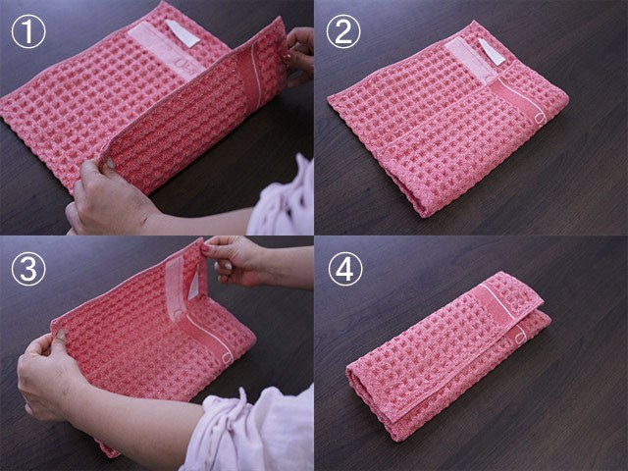
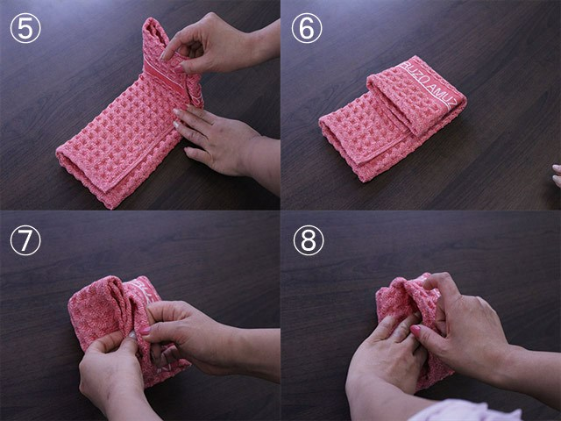
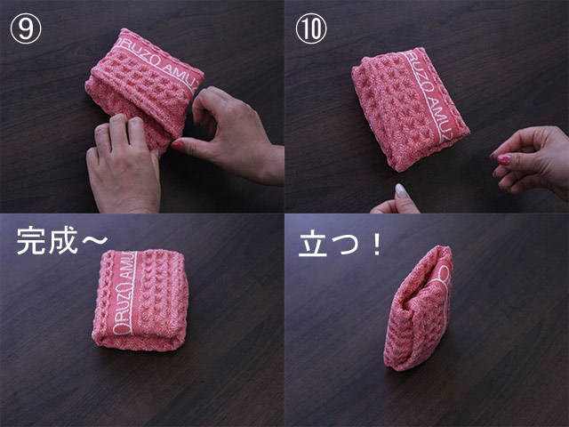
え⁉クッションがない･･･⁉ 緊急時のポジショニング枕
ほどけない／洗える(清潔保持)／厚み調節自由
■ハンドタオル
手掌内の握り棒など
■フェイスタオル
膝の間、頭部が傾斜する場合の枕下ｽﾄｯﾊﾟｰなど
■バスタオル
腋窩、膝の間、側臥位時のストッパーなど
■タオルケット・ひざ掛け・毛布・薄布団
下肢挙上、側臥位時のストッパー、
ギャッジアップ位の保持など
＜その他＞
・座布団カバーの中に色々入れる
自壊創や褥瘡部があたらないように
工夫したり、自由に成形できる。
・布団カバーの中に布団を片寄せて入れる
簡易式ギャッジアップ(余った部分は
マット下に入れ動かないように出来る)
※滑り止めシートを組み合わせると崩れにくい
注）あくまで正規のポジショニング枕が導入されるまでの“つなぎ”として参考にして下さい

Slide 28
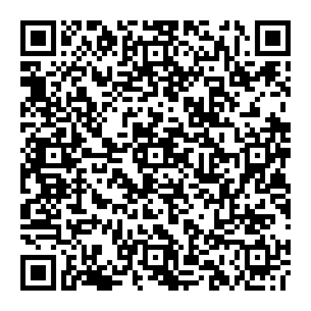
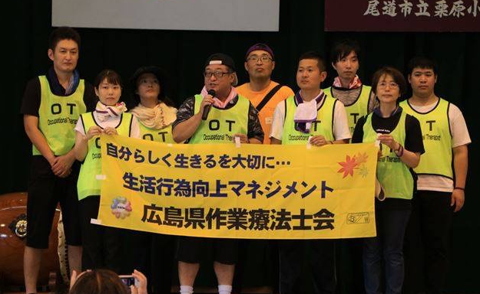
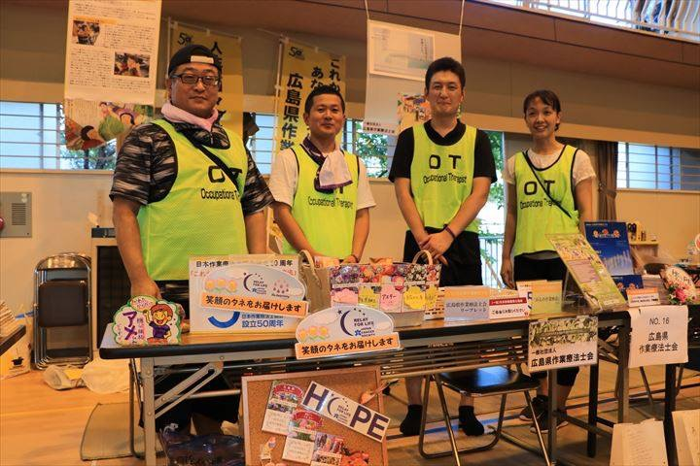
ご清聴 ありがとうございました
リレーフォーライフ2019広島
In 広島市立袋町小学校 広島県作業療法士会チーム
参加者募集中!!
2019年9月28日(土)15:00～
2019年9月29日(日)13:00まで
RFLは24時間がんと向き合う方々の勇気を称え、
交代で夜通しグランドを歩き続ける、
がん啓発とﾁｬﾘﾃｨｲﾍﾞﾝﾄです。
県士会チームは休まず参加し今年で11年目！！
｢歩く｣という｢作業｣を通じて
いろいろな世代・分野のOTが交流でき、
沢山の横のつながりも生まれてきました。
ﾌﾞｰｽでは、県内のがんリハ、緩和ケアに従事する会員が
相談や啓発を行っております。
日常業務でがんﾘﾊに従事していない方の参加も
ぜひお待ちしております。
RFL県士会申込み

